Slide 1

Regressão Linear com Uma Variável
Prof. Eduardo Bezerra
(CEFET/RJ)
ebezerra@cefet-rj.br

Slide 2

Créditos
Essa apresentação utiliza material do curso a seguir, de autoria do prof. Andrew Ng:
  CS229: Machine Learning
    http://cs229.stanford.edu/

Slide 3
Visão Geral
Representação do Modelo
Função de Custo
Função de Custo – Intuição
Aprendizado de Parâmetros
Gradiente Descendente – Intuição
Gradiente Descendente para Regressão Linear

Slide 4
Representação do modelo

Slide 5
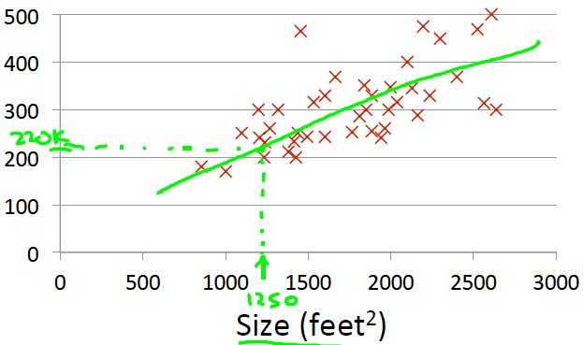
Exemplo: preços de imóveis
Price
Notes:
https://history-computer.com/ModernComputer/thinkers/Samuel.html

Slide 6
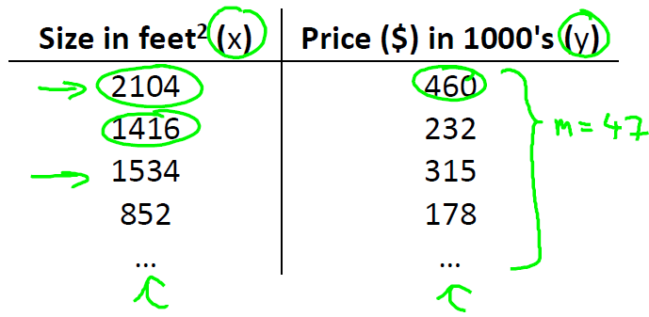
Conjunto de Treinamento

Slide 7
Notação
m = quantidade de exemplos de treinamento
x = características (features)
y = alvo (target)

Slide 8
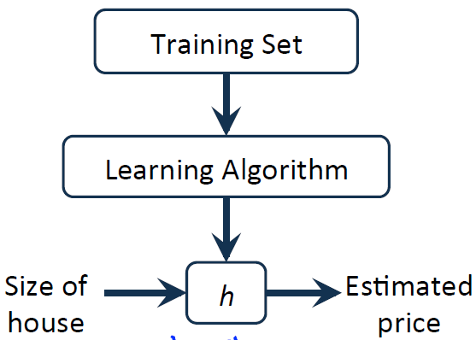
Hipóteses
Uma hipótese é uma função que mapeia de x’s para y’s.

Slide 9
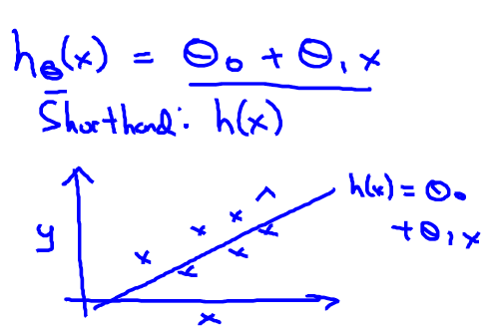
De que forma representar h
Como h (hipótese) pode ser representada na regressão linear de uma variável?

Slide 10
Função de Custo

Slide 11
Parâmetros do modelo
Uma vez que...
  temos em mãos o conjunto de treinamento, e
  definimos a forma (de representação) da hipótese...
...como determinamos os parâmetros do modelo?

Slide 12
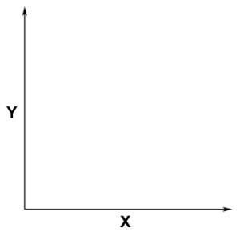



Parâmetros do modelo - exemplos

Slide 13

Como determinamos os parâmetros do modelo?
Ideia: escolher a combinação de parâmetros tal que a hipótese produza valores próximos aos valores y do conjunto de treinamento.

Slide 14
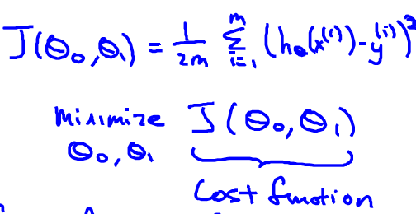
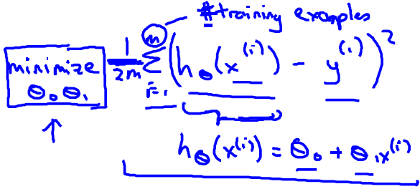
Função de erros quadrados (squared error function)

Slide 15
Função de Custo - Intuição

Slide 16


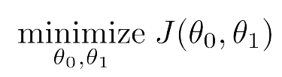
Intuição geométrica
RL: “Dada a forma da hipótese, encontrar valores dos parâmetros que minimizem a função de custo."
Qual é a intuição geométrica subjacente?

Slide 17



Apenas um parâmetro
Vamos simplificar o problema:

Slide 18

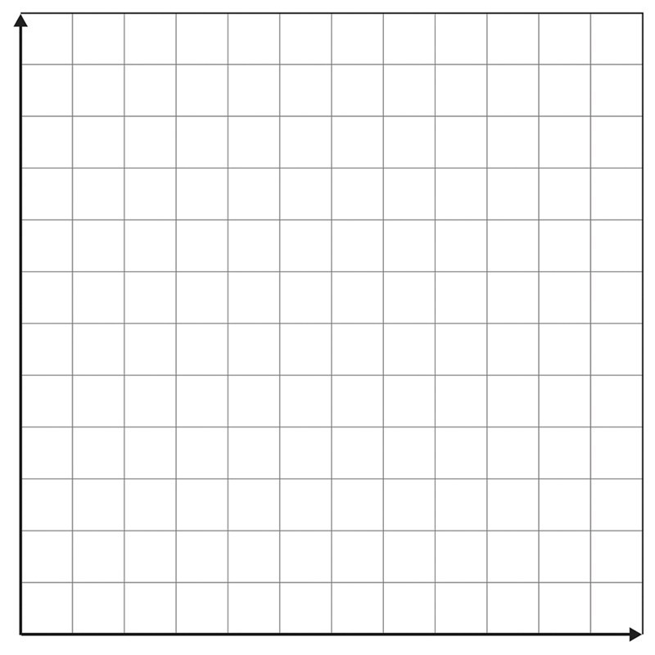



Apenas um parâmetro: = 1
Notes:
J(1) = 0

Slide 19
Apenas um parâmetro: = 0,5
Notes:
J(0,5) = 0,58

Slide 20
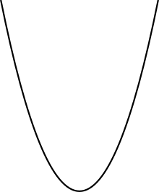
Apenas um parâmetro: = 0
Notes:
J(0) = 2,3

Slide 21
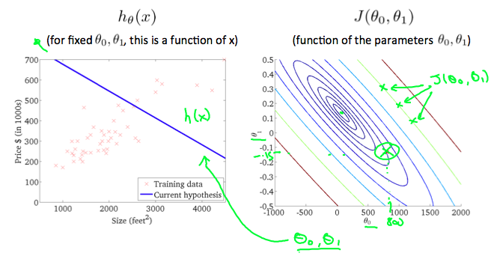
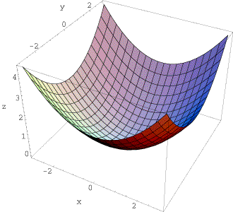
Dois parâmetros

Slide 22
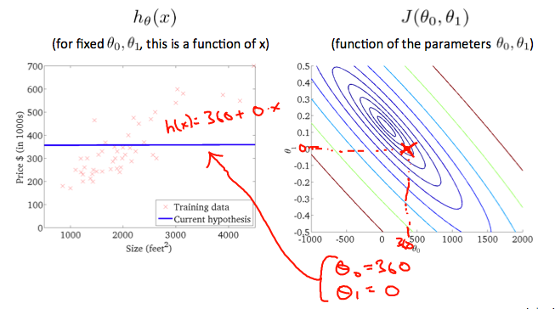
Dois parâmetros

Slide 23
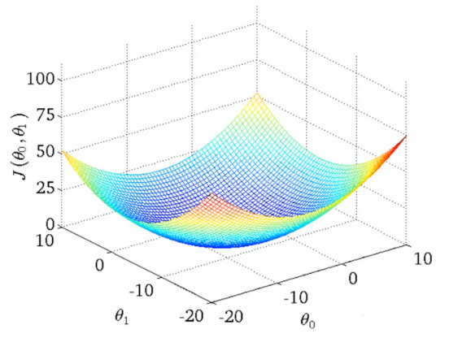
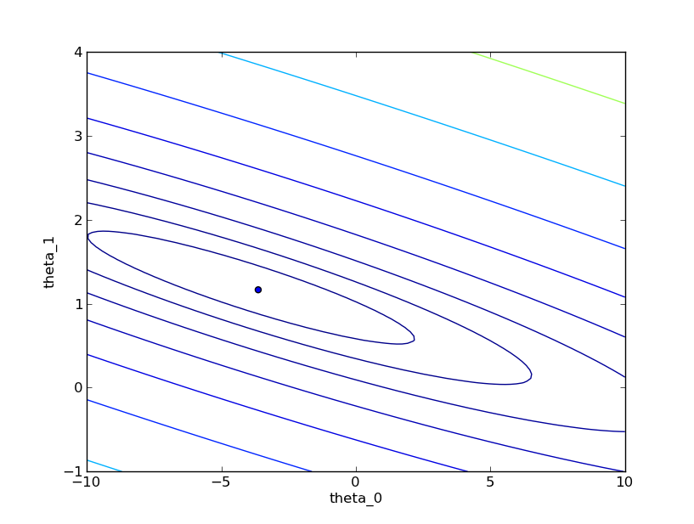
Curvas de nível da função J (dois parâmetros)

Slide 24
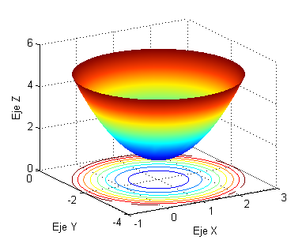


Curvas de nível da função J (dois parâmetros)

Slide 25
Aprendizado de Parâmetros
(parameter learning)

Slide 26



Gradiente Descendente (Gradient Descent)
Problema: dada uma função de custo J, queremos determinar a combinação de valores dos parâmetros que minimiza J.
Procedimento (para dois parâmetros):
  Iniciar os parâmetros
  Iterativamente alterar com o propósito de encontrar o valor mínimo de

Slide 27
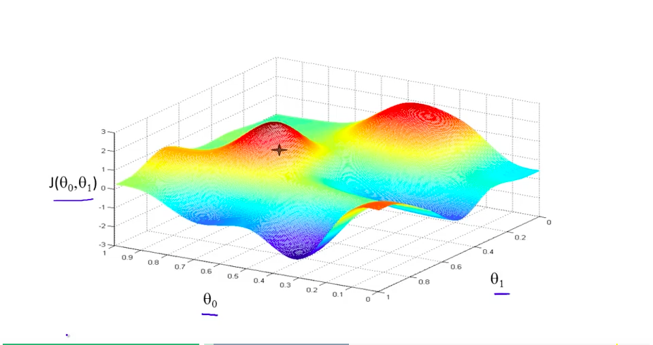

Slide 28
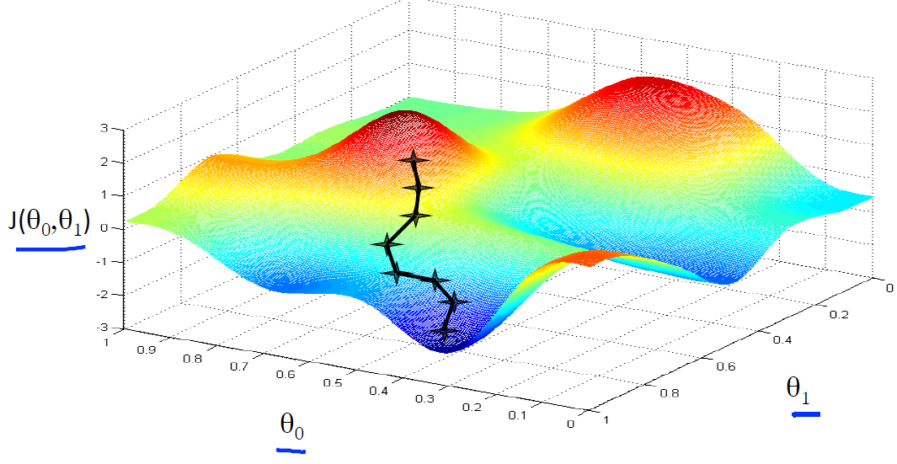

Slide 29
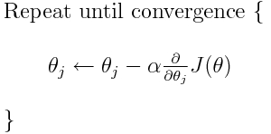
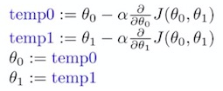
Algoritmo Gradiente Descendente
atualização deve ser simultânea!
Notes:
Derivada parcial
Taxa de aprendizado (learning rate)

Slide 30
Gradiente Descendente - Intuição

Slide 31
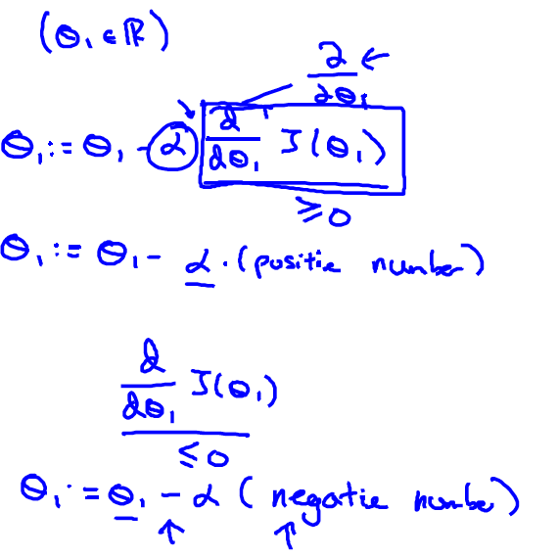
GD com um parâmetro
Notes:
Calculamos a derivada no ponto correspondente ao valor atual de theta_1. Esse valor de derivada nos informa se devemos nos mover para a direita ou para a esquerda (isto é, aumentar ou diminuir o valor de theta_1).
se um ponto tem derivada positiva, então devemos nos mover para a esquerda (diminuir o valor de theta_1).
se um ponto tem derivada negativa, então devemos nos mover para a direita (diminuir o valor de theta_1).

Slide 32
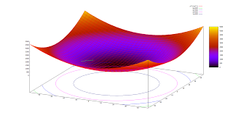
GD com dois parâmetros
Fonte: Thomas Jungblut’s Blog
Notes:
Se temos um vetor de dois parâmetros, então a complexidade é bem maior: há infinitas direções para as quais se mover a partir de um determinado ponto. A situação é similar em um vetor de 1 milhão de parâmetros, por exemplo.
Uma possibilidade aqui é determinarmos a direção que corresponde à descida mais ingreme (steepest direction).

Slide 33
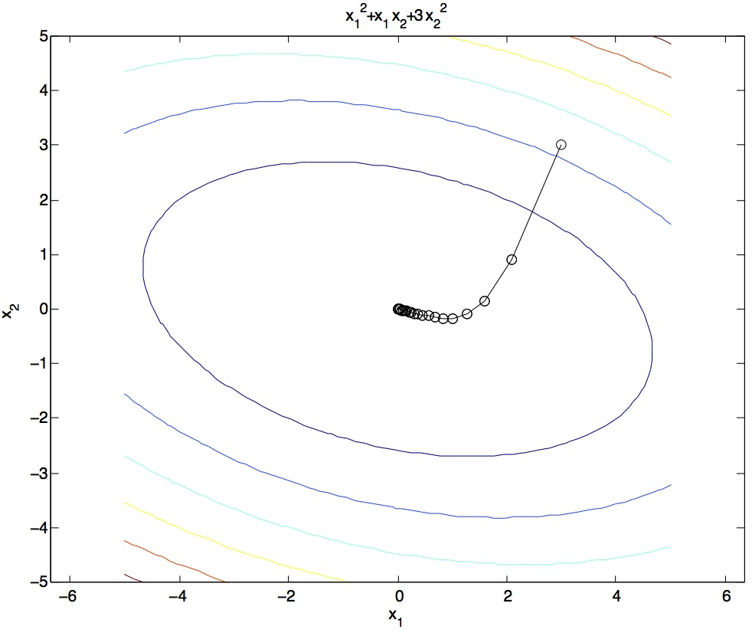
Descida mais íngreme (Steepest Descent)
Ideia:
  Iniciar em qualquer ponto
  Repetir: dar “um passo” na direção de descida mais íngreme (steepest descent direction)
Fonte da figura: Mathworks

Slide 34




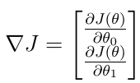
Qual a direção mais íngreme? (caso 2D)
Expansão de Taylor de 1ª ordem:
Direção de descida mais íngreme:
Lembrete (vetores a e b): →
Portanto, solução:
Notes:
O termo correspondente à fração entre epsilon e a norma do vetor gradiente tem o propósito de limitar a movimentação a um passo pequeno na direção da descida mais íngreme.
A derivação aqui apresentada pode ser generalizada para o caso de n dimensões (n>2).

Slide 35
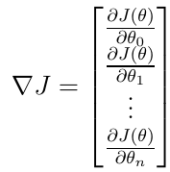
Direção mais íngreme (caso geral)
Direção mais íngreme = direção do gradiente de J

Slide 36
Taxa de aprendizado
: taxa de aprendizado (learning rate) --- parâmetro de ajuste que precisa ser escolhido cuidadosamente...
Como? Tentar múltiplos valores

Slide 37
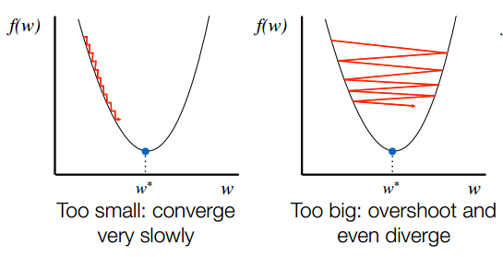
Taxa de aprendizado

Slide 38
GD para Regressão Linear

Slide 39
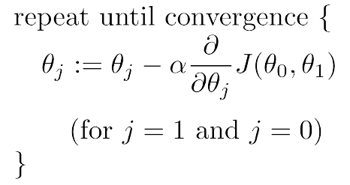
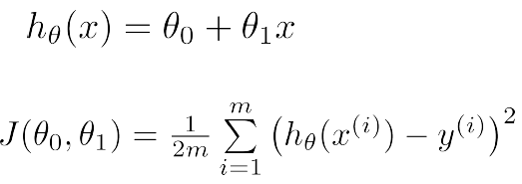
Gradiente Descendente
Modelo de Regressão Linear

Slide 40
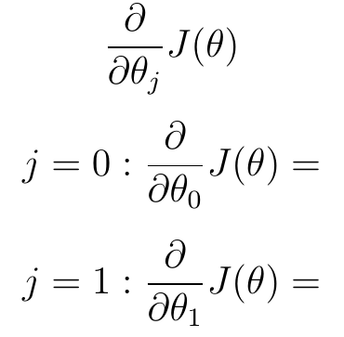

Slide 41
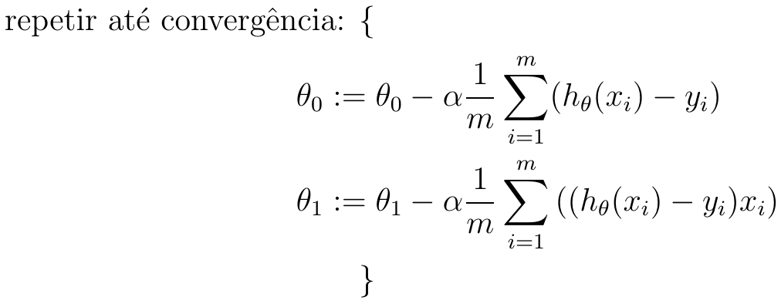
GD para Regressão Linear (uma variável)
Realizar atualização simultânea

Slide 42
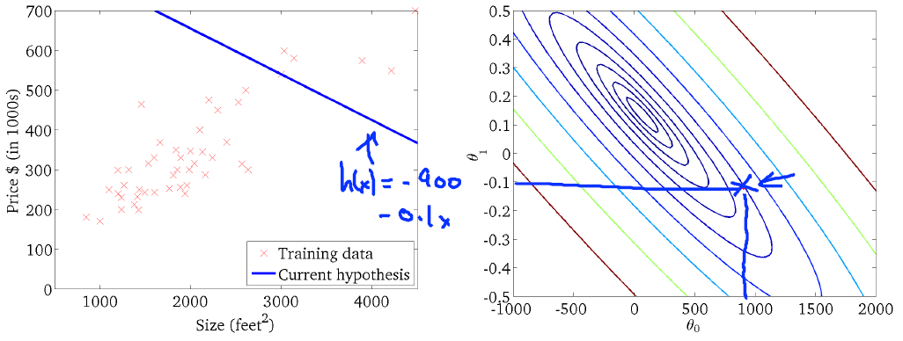

Slide 43
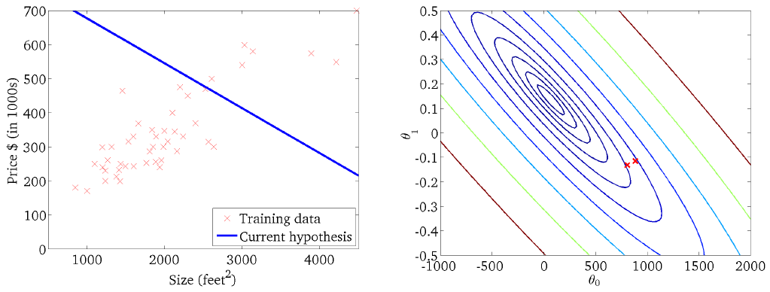

Slide 44
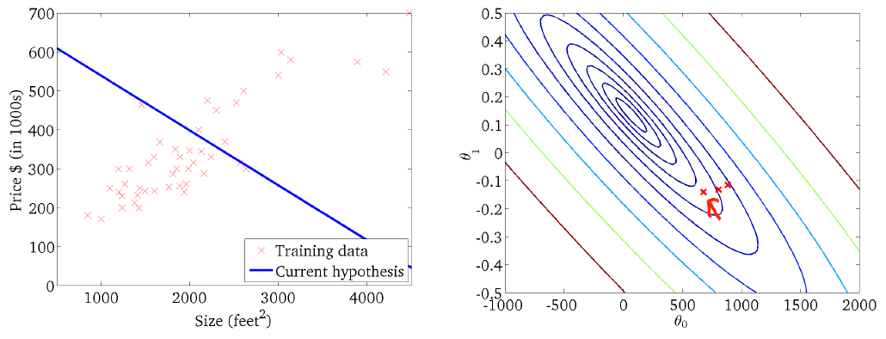

Slide 45
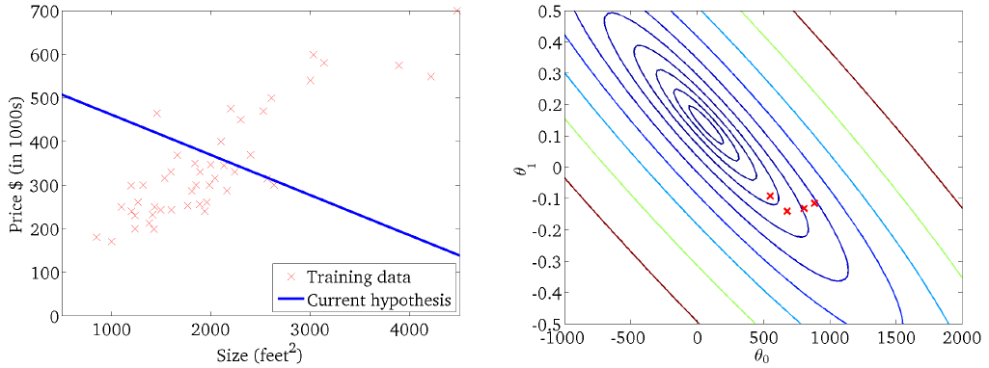

Slide 46
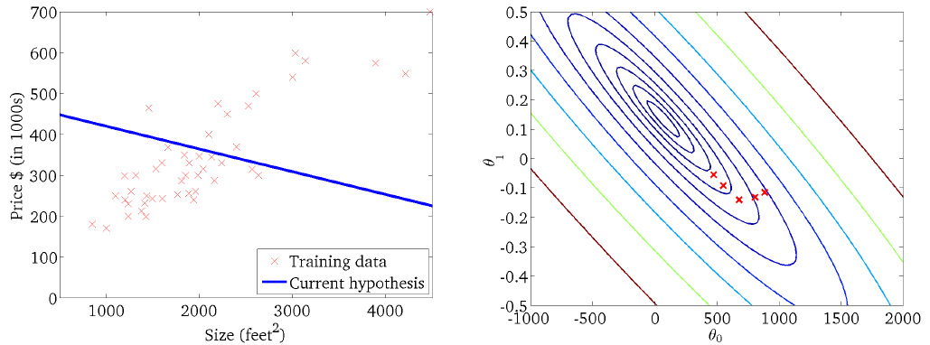

Slide 47
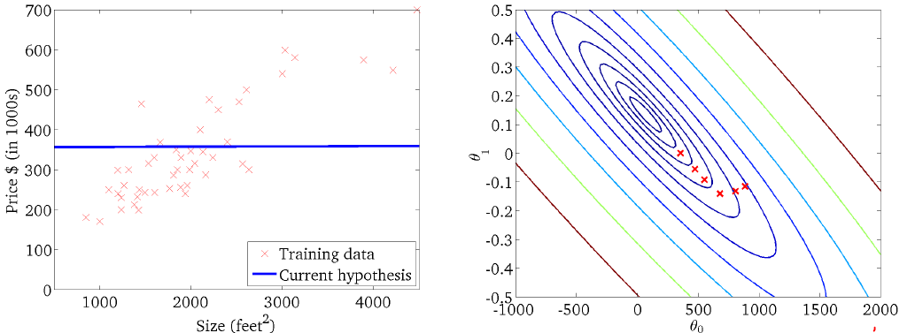

Slide 48
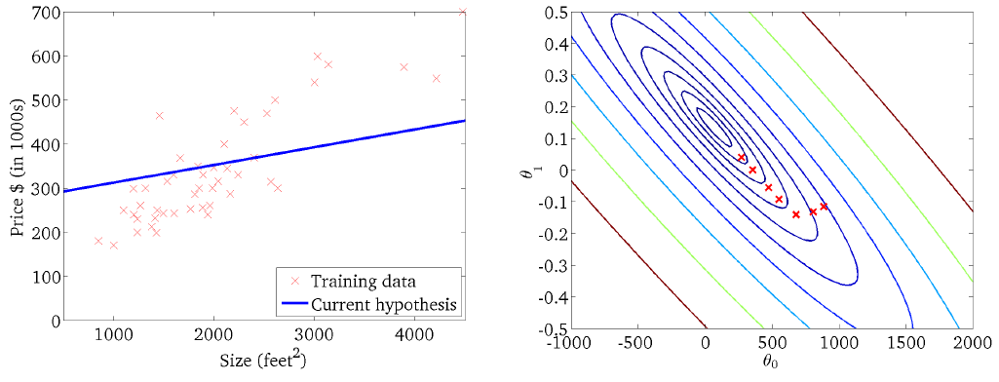

Slide 49
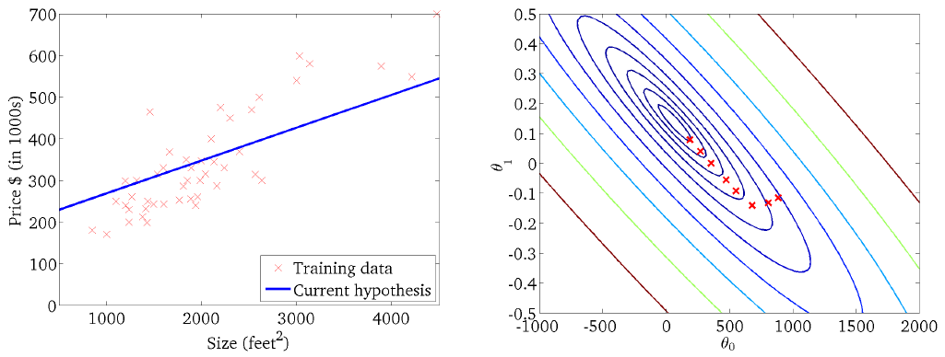

Slide 50
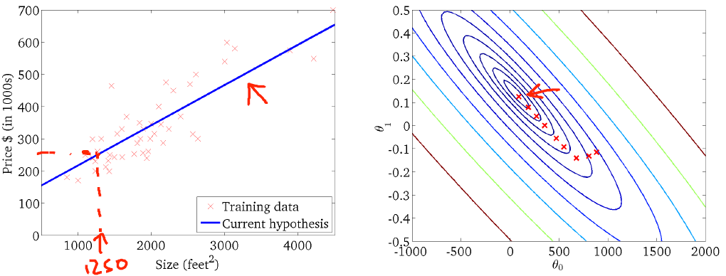

Slide 51
Batch GD
A versão do GD que acabamos de estudar é denominada Batch Gradient Descent: em cada iteração do algoritmo, todo o conjunto de treinamento é utilizado.

